Slide 1
Predspletne internetne storitve 3
WAIS,
WWW

Slide 2
WAIS
WAIS - Wide Area Information Servers.
Iskalniki povezani v distribuiran sistem.
Vsak strežnik WAIS je skrbel za iskanje po lokalnih podatkovnih zbirkah.
Vsi strežniki so sodelovali pri istem iskanju in posredovali zbrane rezultate iskanja.

Slide 3
WAIS
Potek iskanja:
odjemalec prikaže kazalo delujočih strežnikov,
uporabnik izbere poljubno število tistih, za katere misli, da lahko vsebujejo želene informacije,
zastavi iskalno zahtevo,
WAIS posreduje zahtevo izbranim informacijskim strežnikom po celem svetu in
od njih spet zbere odgovore.
Iskanje torej teče globalno.

Slide 4
WAIS
Zakaj je bil WAIS pomembna faza pri gradnji omrežnih iskalnikov?
Informacijski objekti v sistemu WAIS so bili avtomatsko indeksirani dokumenti.
Iskalni vmesnik je omogočal iskalne zahteve v naravnem jeziku.
Rezultati iskanja so bili rangirani po izračunani relevantnosti.

Slide 5
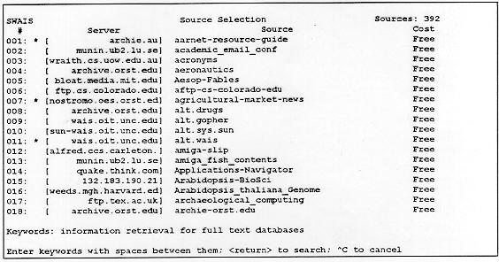
WAIS – prikaz delovanja (l. 1998)
Del seznama strežnikov WAIS in zastavljanje iskalne zahteve information retrieval for full text databases.

Slide 6
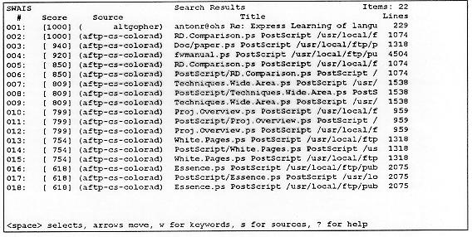
WAIS – prikaz delovanja (l. 1998)
Del izpisa rezultatov iskanja. Izračun relevantnosti predstavlja stolpec Score.

Slide 7
WAIS
WAIS se ni obdržal, čeprav je bil revolucionaren v številnih pogledih.
V omrežno okolje je vpeljal iz klasičnega IR najsodobnejša načela gradnje in uporabe zbirk polnih dokumentov.
Izvedba in uporabniški vmesnik sta bila pod nivojem, ki ga je že dosegel Gopher.
WAISove algoritme za avtomatsko indeksiranje so dolgo uporabljali nekateri sodobnejši spletni iskalniki.

Slide 8
WWW - uvod
WWW (World Wide Web), Svetovni splet je:
programska oprema in
mreža dokumentov, dostopnih preko protokola HTTP (Hypertext Transfer Protocol).
HTTP je protokol, ki prenese daleč največ podatkov od vseh aplikacij na Internetu.

Slide 9
Predzgodovina: vloga Teda Nelsona
Teodor Holm Nelson (*1937), sociolog, filozof in pionir informatike.
Bil je eden prvih, ki je opozoril na notranjo strukturo dokumentov in jo predstavil kot informacijski problem.
Dokument je vsebinsko povezana mreža pojmov.
Ta mreža je pogosto ne-zaporedna.
To implicitno strukturo je l. 1963 imenoval hipertekst.
Mrežo, ki bi vključevala tudi ne-besedilne informacije, vključno z zvoki, slikami in videom, je l. 1965 imenoval hipermedia.

Slide 10
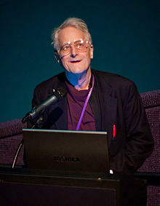
Predzgodovina: vloga Teda Nelsona
V zgodnjih 70-ih letih začel načrtovati sistem Xanadu
sistem za neskvenčno branje in ustvarjanje besedil, ki so razvejana in omogočajo bralcu svobodo izbire pri branju.
Nelson je pisoval Xanadu kot
odprt,
fluiden in
spremenljiv sistem.

Slide 11
Predzgodovina: vloga Teda Nelsona
Xanadu je vpeljal kazalce kot dvosmerne strukture, ki bi omogočale tudi prehajanje od "citiranega" k "citirajočemu" dokumentu.
Končni cilj Teda Nelsona je bil globalni sistem, ki naj bi
povezoval odlomke vseh literarnih del in
omogočal uporabniku njihovo svobodno povezovanje in ustvarjanje novih del.
Xanadu je bil daleč pred časom tudi pri strojni opremi. Predvideval je interaktivne zaslone z grafičnim okoljem.

Slide 12
Predzgodovina: vloga Teda Nelsona
Xanadu je bil dolga leta "najbolj obetajoča informacijska aplikacija", a ni nikoli prešel eksperimentalne faze.
Izreden pomen sistema Xanadu je bil v tem, da je v zavest informacijske srenje vpeljal ideje, ki jih je potem udejanjil Splet.

Slide 13
WWW - uvod
Lastnosti, zaradi katerih je Splet najpopularnejša Internetna aplikacija, so predvsem:
Vključevanje hipertekstnih kazalcev na druge dokumente. S tem je materializirana semantična povezanost vsebinsko sorodnih dokumentov, ki jo sicer mora bralec klasičnih dokumentov izpeljati sam.

Slide 14
WWW - uvod
Vključevanje referenc na nebesedilne elemente dokumentov. Statične in gibljive slike, zvočni posnetki, video posnetki in izvedljivi programi postanejo integralni deli dokumentov.

Slide 15
WWW - uvod
"Razumevanje" ostalih najpomembnejših aplikacijskih protokolov na Internetu. S pregledovalnikom za Splet lahko uporabljamo (ali smo uporabljali) tudi ftp, gopher, telnet, Usenet News in elektronsko pošto.
Splet je postal univerzalen vmesnik za informacijske storitve na Internetu.

Slide 16
WWW - uvod
Vključevanje programskih vložkov, ki postanejo integralni del spletnih dokumentov, s funkcionalnostjo, ki bistveno presega funkcionalnost običajnih dokumentov.
Sodelovanje skupnosti, ki enakovredno gradi spletne informacijske vire – Splet 2.0.
Splet je postavil nove standarde za izrazno moč dokumentov.

Slide 17
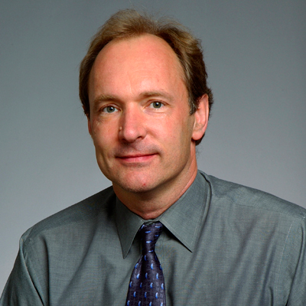
WWW - uvod
Tim Berners-Lee, avtor WWW:
Obstajajo naloge, ki jih bolje rešujejo računalniki in naloge, ki jih bolje rešujejo ljudje. Med njimi je malo prekrivanja.
Računalniki ne znajo postavljati naključnih povezav med različnimi enotami informacije, kar znajo ljudje zelo dobro.
Potrebujemo informacijsko okolje, ki bi združilo oba svetova in z računalnikom podprlo človekove asociacijske sposobnosti.

Slide 18
WWW - uvod
Tim Berners-Lee, avtor WWW:
“Sanjal sem o skupnem informacijskem prostoru, v katerem bi si ljudje delili informacije.”
“Bistvena je bila univerzalnost: hipertekstni kazalec lahko kaže na poljubni informacijski objekt: osebni, lokalni ali globalni.”
“Sanjal sem o informacijskem okolju, ki bi odražalo načine, na katere se igramo, delamo in se družimo.”

Slide 19
WWW - zgodovina
1989
Tim Berners-Lee na CERN (Ženeva) predstavi idejo o omrežnem infomacijskem sistemu. Za urejanje dokumentacije CERNa bi sistem izkoriščal prednosti nesekvečnega branja.
Prvi projektni predlog je bil neuspešen.
1990
Tim Berners-Lee in Robert Cailliau pripravita nov projektni predlog.

Slide 20
WWW - zgodovina
1991
Januar: prva (zelo enostavna) verzija programske opreme za WWW,
Junij: seminar o uporabi WWW za delavce CERN.
1992
Programska oprema pregledovalnika za WWW javno dostopna na Anonymous FTP strežnika na CERN.

Slide 21
WWW - zgodovina
1993
Januar: na spletu 50 spletnih strežnikov.
Januar: v NCSA narejen Mosaic, prvi pregledovalnik za WWW, delujoč v grafičnem okolju.
September: WWW preseže 1% prometa po hrbtenici NSF.
December: 600 – 700 spletnih strežnikov.

Slide 22
WWW - zgodovina
1994
Od 1991 do 1994 se je obremenitev strežnika na CERN vsako leto podeseterila.
Maj: 1. mednarodna konferenca o WWW.
Junij: na svetu že 1500 - 3000 strežnikov za WWW.
Oktober: 2. mednarodna konferenca o WWW.

Slide 23
WWW - zgodovina
1994
September: Tim Berners-Lee ustanovi W3C (World Wide Web Consortium), v katerem sodelujejo MIT (ZDA), INRIA (Francija) in Keio University (Japonska).
W3C je neprofitna organizacija, namenjena razvoju Svetovnega spleta - protokolov, aplikacij in novih usmeritev.
www.w3.org - odlična startna točka za študij WWW.

Slide 24
WWW - zgodovina

Slide 25
Najhitreje razvijajoča se aplikacija v zgodovini
Pomemben razlog za eksplozivno uveljavitev Spleta je tudi v tem, da je bil orodje za osebno publiciranje.
Tehnologija je bila od vsega začetka, z vidika uporabnika, izjemno enostavna.
Izvorni HTML ni zahteval drugega, kot enostaven urejevalnik besedila.
Zelo lahko je bilo narediti spletno stran in jo povezati z drugimi spletnimi stranmi.
Težave so nastopile s spletišči - spletišče je mnogo več, kot spletna stran ali šop spletnih strani.

Slide 26
Od spletne strani do spletišča
Pri gradnji spletišča so pomembne odločitve, povezane
z vsebino - spletišče naj ima neko mero vsebinske skladnosti,
z estetiko - spletišče naj bo vizualno skladno, in predvsem
z arhitekturo spletišča - informacije naj bodo urejene na jasen in enostaven način. To ne velja le za vsebino posameznih strani, ampak še bolj za njihovo povezanost.

Slide 27
Od spletišča do spletne aplikacije
Na začetku so si ljudje na spletu delili le statične informacije, shranjene v datotekah.
Na spletu je bilo na voljo malo dinamičnih informacij, ki bi jih posredovala informacijska orodja.
Izjema so bile informacije, dostopne z Archie v arhivih FTP, na strežnikih storitve Gopher, ali na redkih spletiščih, ki so nudila vremenske napovedi.

Slide 28
Od spletišča do spletne aplikacije
Ena prvih spletnih aplikacij je bila iskalnik telefonskih številk na Cernu (avtor TimBL).
coke@cmu
Ena najznamenitejših spletnih aplikacij je bila t.i. internetni avtomat za kokakolo.
Internetni avtomat za kokakolo je
nastal v zgodnjih 70-ih na Oddelku za računalništvo Carnegie Mellon University (CMU), in
končal kot spletna aplikacija v zgodnjih 90-ih.

Slide 29
coke@cmu
Na CMU je bil en sam avtomat za kokakolo in študente je jezilo, da jo je vedno zmanjkalo ravno ko so prišli tja, ali pa je bila topla.
V avtomatu so za steklenicami namestili lučke in pred njimi senzorje. Senzorji so šteli lučke, ki jih niso zakrivale steklenice. En senzor je nadzoroval odpiranje vrat. Vrata so se odprla le, kadar so nameščali nove steklenice. Znano je bilo, v koliko urah se steklenica ohladi.
Na CMU so predelali internetni program finger, sicer namenjen ugotavljanju, če je nek uporabnik prijavljen v omrežje, da je po novem sporočal stanje avtomata za kokakolo.
Ukaz finger coke@cmua je bil popularen po celem svetu.

Slide 30
Spletni brskalniki: Lynx
Lynx je bil prvi resni spletni brskalnik.
Narejen je bil 1992 kot brskalnik za Gopher in potem predelan za Splet.
Zmogel je komunicirati po številnih internetnih protokolih: Gopher, HTTP, HTTPS, FTP, WAIS, in NNTP.
Deloval v znakovnem okolju.
Uporabnik je aktiviral kazalce
s premikom utripača (s smernimi tipkami) na poudarjene dele besedila, ali
s tipkanjem ustrezne številke, postavljene v besedilu poleg kazalca.

Slide 31
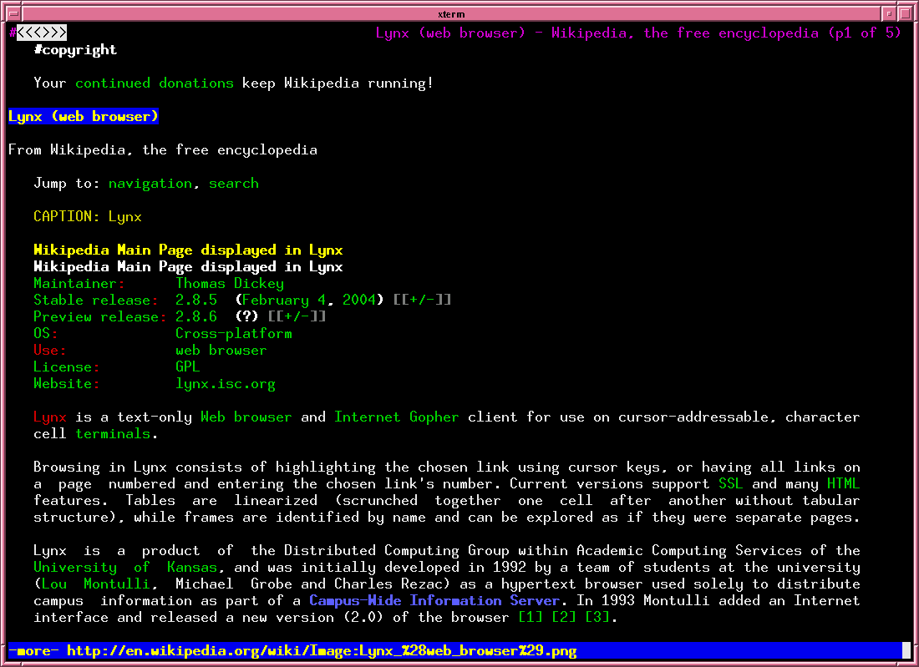
Lynx, delujoč še 2004

Slide 32
WWW
Enota informacij na WWW je dokument ali spletna stran.
WWW temelji na hipertekstu, zato je nelinearen in nehierarhičen.
Ne obstaja privilegirana vstopna točka v celotno omrežje.
Vsaka spletna stran, ki ima vsaj en kazalec na drug dokument, je lahko vstopna točka.

Slide 33
WWW
Obstajajo privilegirane vstopne točke v organizacijsko omejene dele omrežja:
domača stran (homepage) je načeloma enakovredna katerikoli drugi, vendar je zaradi svoje strukture primerna za vstopno točko v del omrežja, ki opisuje eno osebo, inštitucijo ali storitev,
spletni portali so privilegirane vstopne točke v storitev ali vsebinsko omejeno zbirko kazalcev in storitev.

Slide 34
Spletni gradniki
Osnovni gradniki Spleta so
HTML - označevalni jezik za "pisanje" spletnih dokumentov,
URI - enotna shema naslavljanja omrežno dostopnih dokumentov,
HTTP - aplikacijski protokol, namenjen transportu spletnih sporočil.

Slide 35
URI
Naslavljanje spletnih strani je osnova delovanja Spleta.
Naslov (identifikator strani) bi moral biti neodvisen od sprememb v konfiguraciji omrežja.
Uveljavil se je URL - Uniform (izvorno Universal) Resource Locator, ki je odvisen od lokacije.
Prvotna zamisel neodvisnega identifikatorja - URN - Uniform Resource Name se ni dovolj uveljavila.
W3C vpeljal skupno ime URI - Uniform Resource Identifier, ki zajema URL in URN.

Slide 36
Splošna shema URL
Splošna shema URL, veljavna tudi za dinamične aplikacije:
scheme://host[:port#]/path/file_name/ [;url_parameters][?query_string][#anchor]
url_parameters: parametri, ki si jih brskalnik izmenjuje z nekim programom na strežniku (t.i. servlet-om)
query_string: parametri, ki jih brskalnik pošilja v neko podatkovno zbirko (rezultati vnosa v spletni obrazec), ali v iskalnik (iskalna zahteva).
anchor: oznaka pozicije v zahtevanem dokumentu, ki omogoča skok na določeno mesto v dokumentu.

Slide 37
HTTP - Hypertext Transfer Protocol
Protokol (navodila) za izmenjavo spletnih sporočil.
Zelo enostaven protokol, kar je njegova moč in pomanjkljivost.
Zaradi enostavnosti je zavzel svet, sorodni, zapletenejši protokoli (npr. Xanadu) pa so propadli.
Protokol temelji na načelu zahteva/odgovor.
Odjemalec in strežnik lahko komunicirata po protokolu HTTPS - tajnopisno kodiranem prenosu po HTTP).

Slide 38
HTTP je "stateless"
HTTP je "stateless".
Odjemalec pošlje zahtevo, strežnik pošlje odgovor in s tem je ta komunikacija zaključena.
Pri HTTP je življenjska doba komunikacije en sam par zahteva/odgovor.
Če je protokol "stateful",
omogoča trajnejšo komunikacijo med odjemalcem in strežnikom.
Omrežje se zaveda partnerjev v komunikaciji, omogoča zaporedje akcij v seansi, dokler komunikacija ni izrecno zaključena.
Številni Internetni protokoli so "stateful", vključno s FTP in SMTP (e-pošta).
HTTP:
Ni mogoče združiti več zahtev in naenkrat prenesti sestavljene spletne strani.
Posebej se zahteva in prenese osnovno besedilo in posebej vsaka od slik ali drugih nebesedilnih delov, ki se spet sestavijo na odjemalčevem zaslonu.
To je nerodno, a omogoča, da vsak del pride z drugega strežnika poljubne oddaljenosti.

Slide 39
Piškotki (cookies)
Kako s "stateless" protokolom izvajati "stateful" aplikacije?
Treba je najti način, da bi si partnerja v komunikaciji, poleg informacij, ki so del komunikacije, izmenjevala tudi informacije o "stanju".
Tak dogovor se imenuje Cookie.
Strežnik pošlje odjemalcu sporočilo Set-Cookie in identifikator seanse.
Odjemalec pošlje z vsako zahtevo v seansi še sporočilo Cookie in identifikator te seanse.

Slide 40
Shema piškotka
Set-Cookie: name=value [; expires=date] [; path=path] [; domain=domain_name] [; secure]

